Slide 1
Resumo
* catálogo de experimentos constituído de estudos musicais e seus algoritmos geradores
*ciclos intervalares,
eixos de simetria, polimodalismo e peculiaridades de coleções referenciais de classes de
Altura – critérios de análise e reconhecimento de uso em um estilo (caso Bartók)

Slide 2
Resumo
São detalhadas questões computacionais para esta implementação, utilizando como base
as ferramentas OpenMusic e biblioteca Python Music21.
Intenção: Estudo comparado de dois paradigmas de CAC + análise assistida por computador

Slide 3
Introdução
"Considerando o cenário com que depara-se hoje o músico que programa computadores ou o programador que faz música
investigar uma situação
imediatamente anterior a influência dos computadores no processo composicional."

Slide 4
Estrutura dos Capítulos
1) apontamentos da Análise Bartokiana
2) formalizações da análise assistida por computador
3) formalizaçoes da composição assistida por computador.

Slide 5
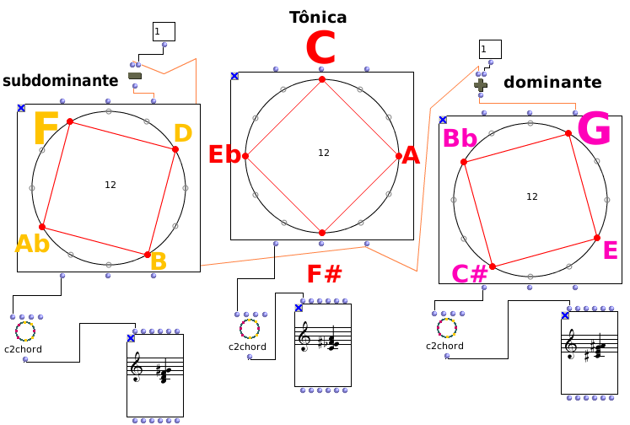
Análise Bartokiana
Lendvai: sistema de eixos, série acústica (overtone), pseudo-cadência, secção áurea

Slide 6
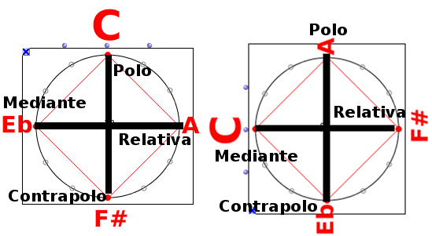
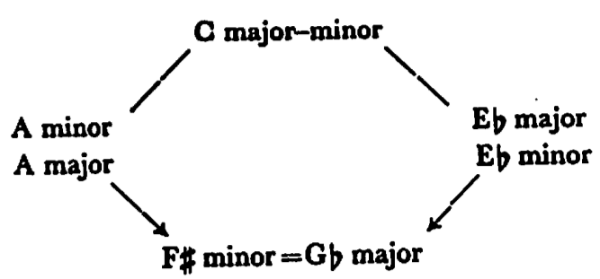
Sistema de Eixos

Slide 7
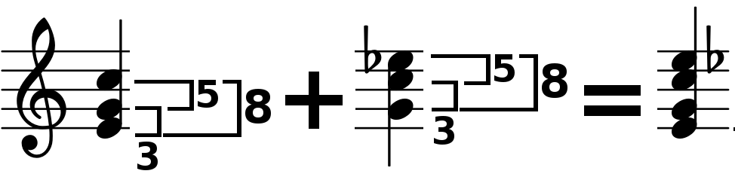
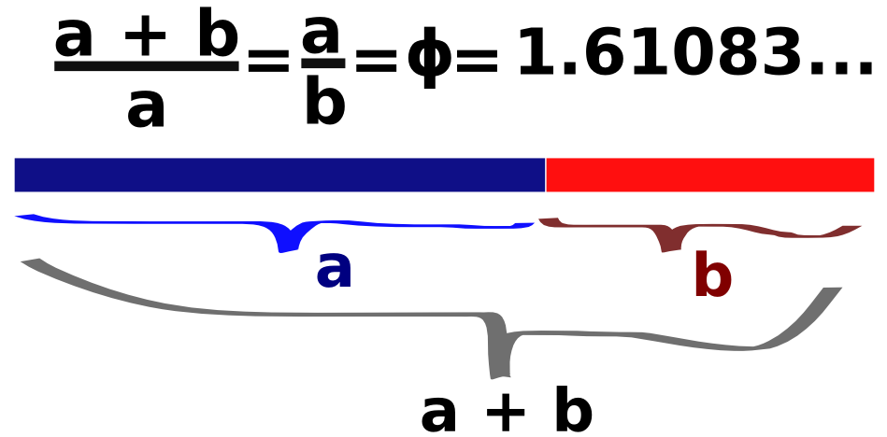
Secção Áurea

Slide 8
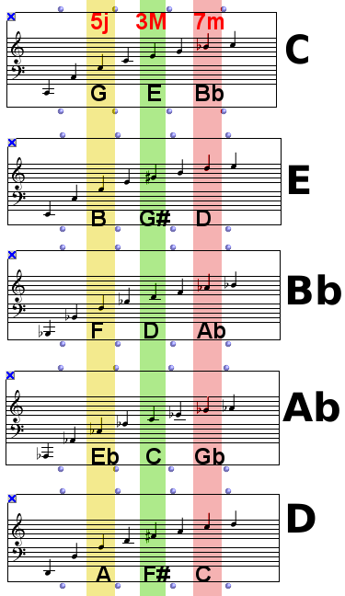
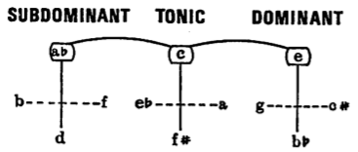
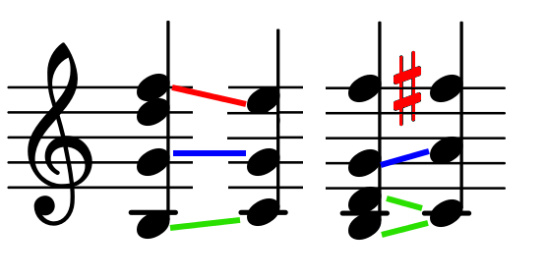
Série Harmonica (overtone)

Slide 9
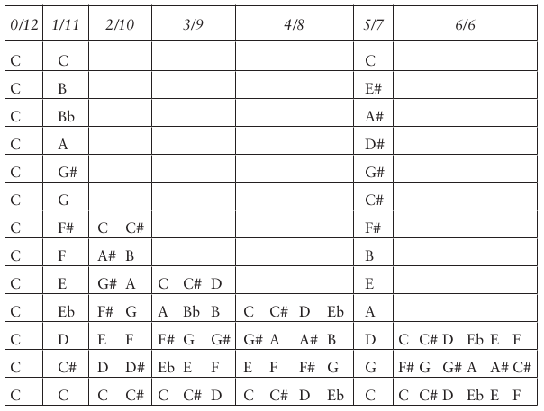
Análise Bartokiana
Antokoletz: ciclos intervalares, células intervalares , simetria, rotações pentatônica/diatônica

Slide 10
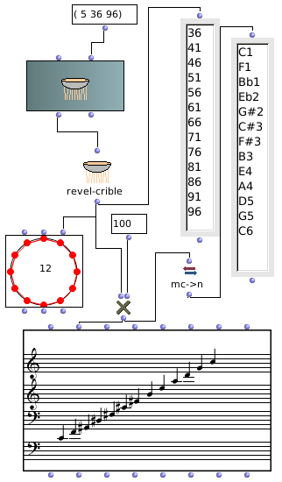
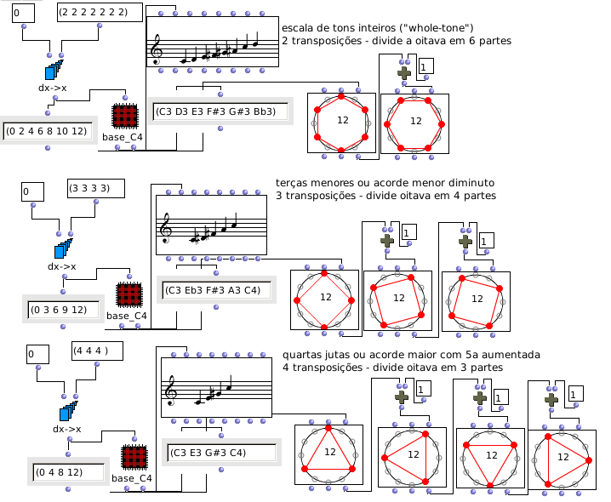
Ciclos Intervalares

Slide 11
Células Intervalares
A definição de célula X é baseada em um tetracorde cromático de semitons
em sequência, o que poderia ser reduzido a uma sequência prima de intervalos do tipo
[0, 1, 2, 3].
A célula Y é o tetracorde de tons inteiros (que poderia ser reduzido a
um forma prima [0, 2, 4, 6]).

Slide 12
Células Intervalares
Célula Z: entrelaçamento
de dois intervalos de quarta justa distantes por um semitom.
Por exemplo [ C, F, F#, B] teria a nomenclatura Z0/6 por ser composto da união
das díades a partir das classes de altura 0 e 6.

Slide 13
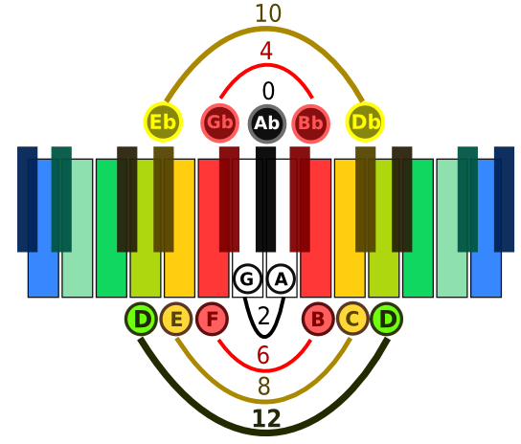
Simetria Inversiva

Slide 14
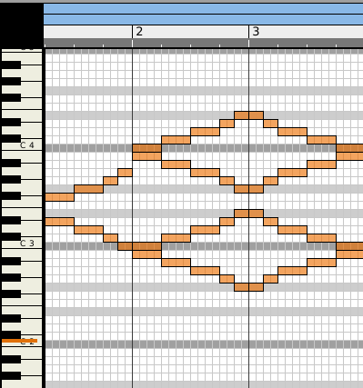
Simetria Inversiva

Slide 15
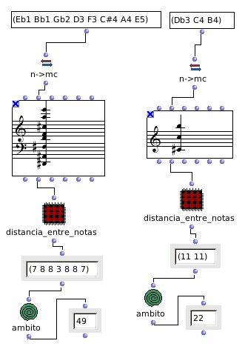
Simetria Literal

Slide 16
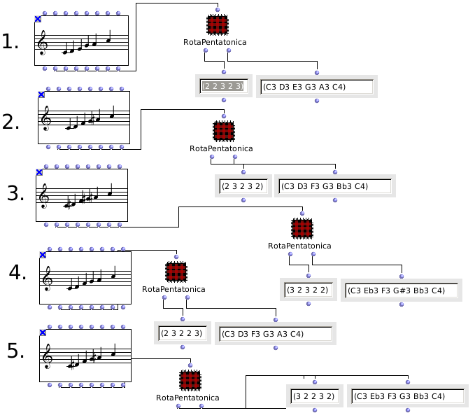
Rotações

Slide 17
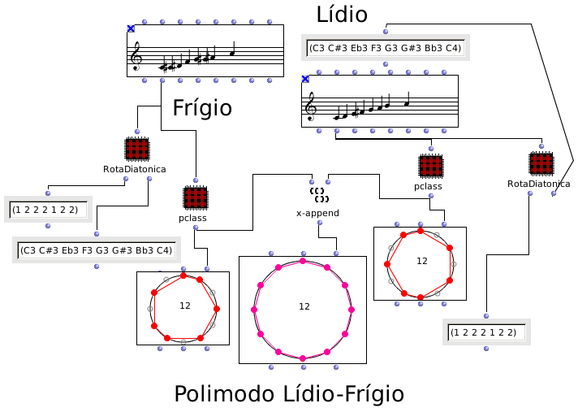
Polimodalismo

Slide 18
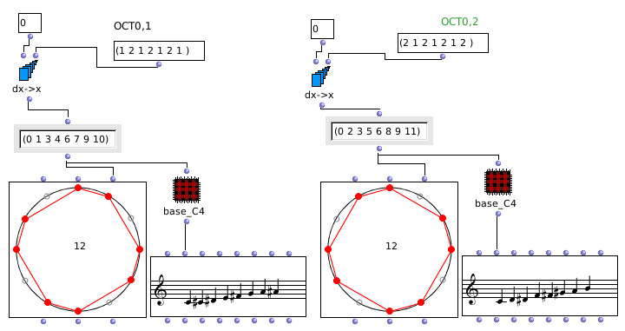
Análise Bartokiana
Cohn: octatônica , combinação transpositiva, classificação de conjunto de Forte(1973)

Slide 19
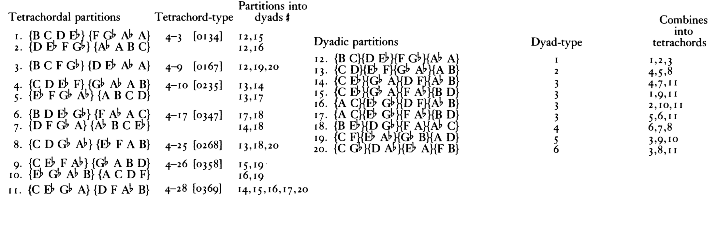
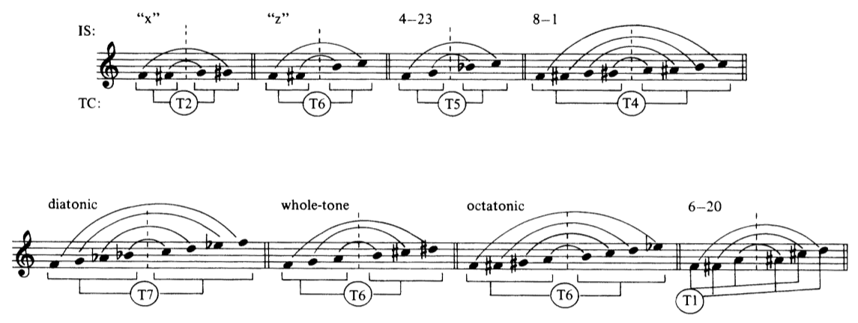
Combinação transpositiva

Slide 20
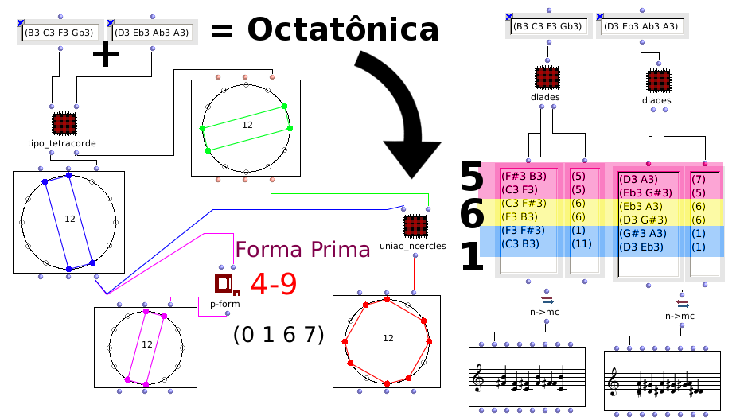
Permutaçoes de Díades

Slide 21
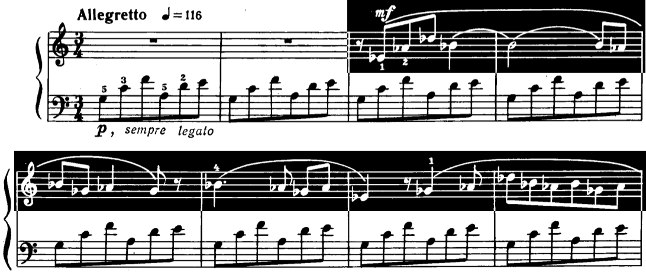
Harmonizações e Baixos

Slide 22
Formalizações Análise
* Formatação de um corpus de arquivos simbólicos analisáveis.
* Utilização dos scripts Music21
* Comparação com técnicas em OpenMusic

Slide 23
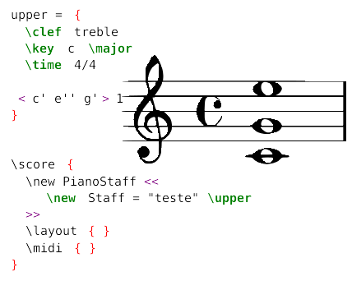
Lilypond

Slide 24
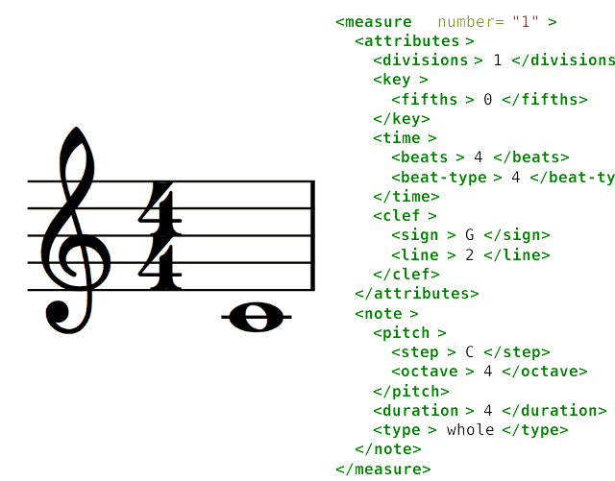
MusicXML

Slide 25
Stream - Music21
# Importando a biblioteca
from music21 import *
# Criando um objeto de fluxo
fluxo = stream . Stream ()
# Criando um objeto acorde
acorde = chord.Chord ([ ’C4’,’A4’,’E5’])
# Adicionando o objeto acorde no inicio do fluxo
fluxo.insert (0 , acorde )
# Renderizando em pdf
fluxo.show(“lily.pdf”)

Slide 26
Formalizações Análise
O Music21 fornece uma série de ferramentas para análise de harmonia funcional, incluindo algoritmos para sugerir grau cadencial (com o uso de numerais romanos) e de detecção de regras de contraponto na condução de vozes
Apesar de em essência o algoritmo ser fundamentalmente ignorante musicalmente, ’sabendo’ pouco sobre estrutura musical e nada de estética, este é capaz de simular de maneira bem sucedida uma habilidade musical específica, que é determinar tonalidade global e local. Contudo, é por causa da ausência de critério artístico que este pode ser uma ferramenta útil para o repertório do analista, providenciando uma medida de tonalidade que seja amplamente independente de conhecimento "dependente
de estilo’.(COOPER, 1998, p. 34-35)..

Slide 27
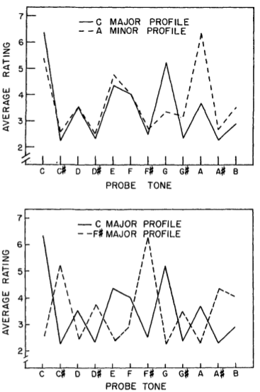
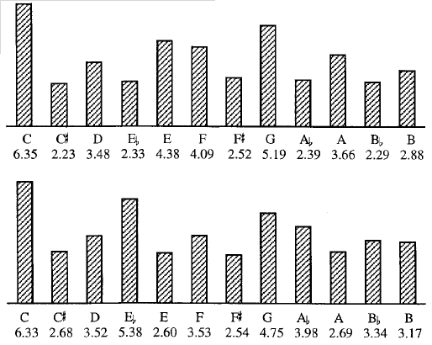
Key Profiles

Slide 28
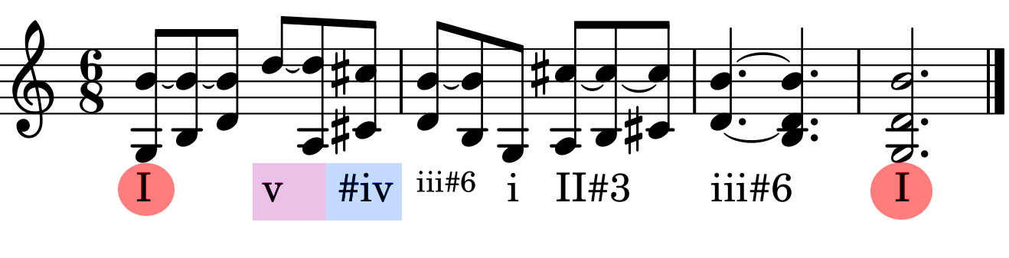
Análise aplicada - cadência

Slide 29
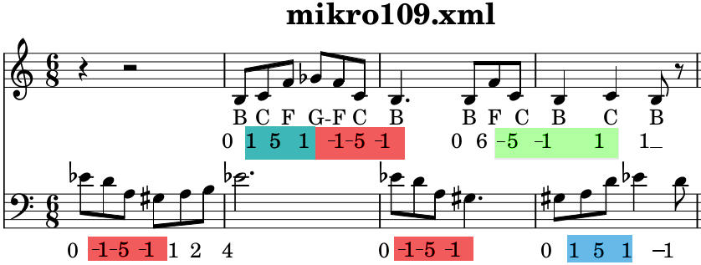
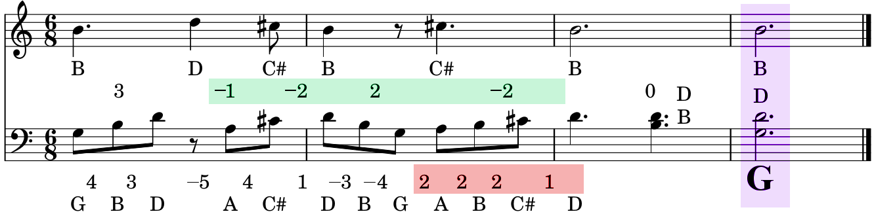
Análise aplicada - contorno

Slide 30
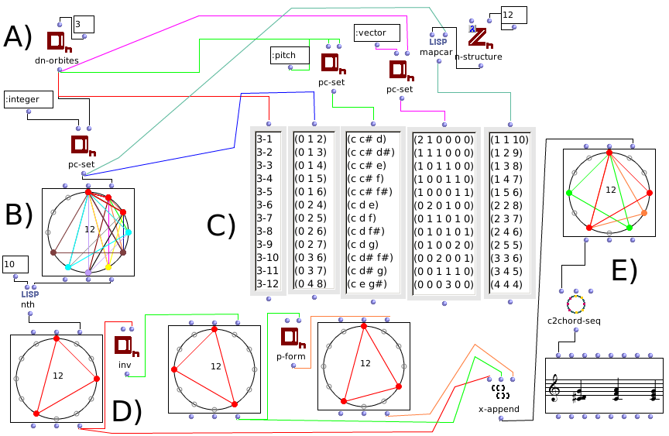
Análise em OM – Math tools

Slide 31
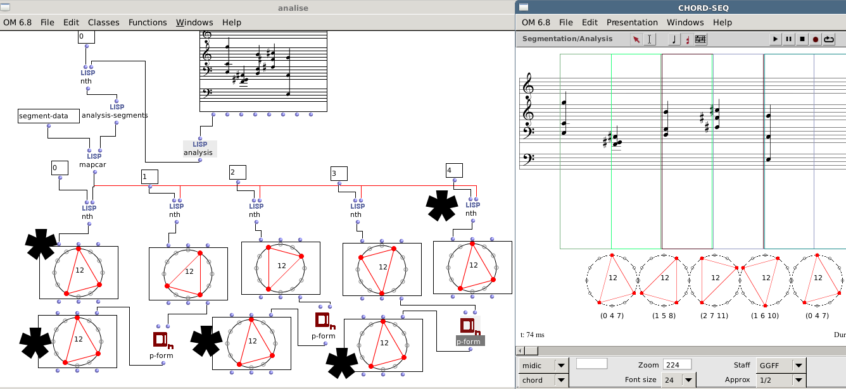
Análise em OM – Segmentação

Slide 32
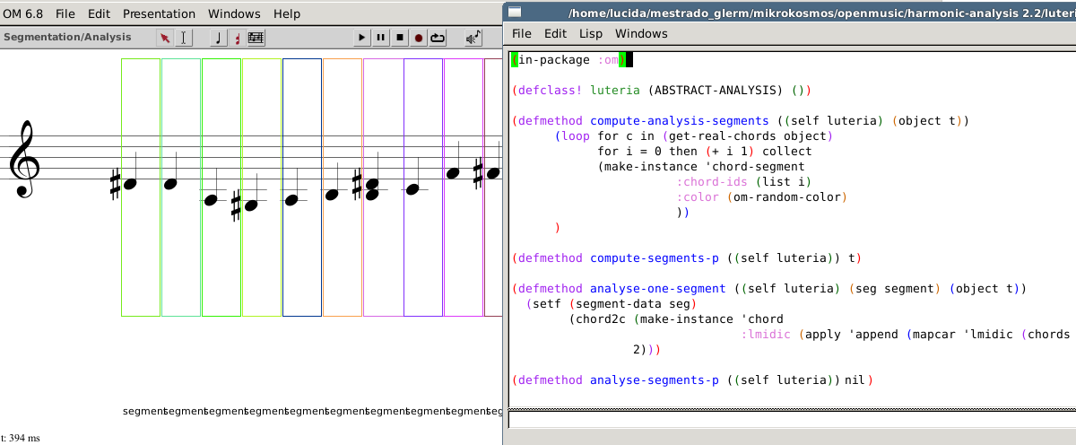
Análise em OM – Segmentação

Slide 33
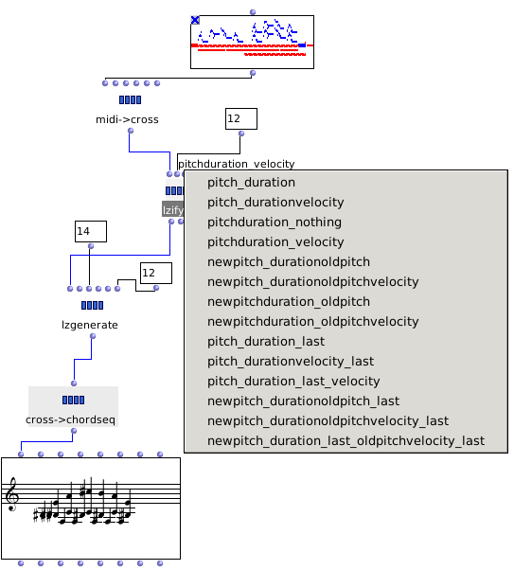
LZ library – Machine Learning

Slide 34
Formalizações C.A.C.
A escrita instrumental parece para nós um campo de estudo que é ao
mesmo tempo preciso e aberto; constitui um modelo desigual de adequação entre sistemas combinatórios de operações sobre conjuntos de símbolos por um lado e um universo sonoro tendo suas próprias regras de operação cognitiva e perceptiva por outro lado. Certamente a notação opera um link coerente entre estes dois mundos.(...) Nós iremos empregar o termo Composição Assistida por Computador enquanto privilegiando, entre todas interpretações possíveis, aquela que mais se aproxima de escrita instrumental.
Sistemas de CAC terão de ser capazes de trazer ajuda específica na escrita instrumental, eles devem constituir um link coerente entre os próximos e novos campos do som (sintético). (ASSAYAG et al., 1999, p. 07)

Slide 35
Formalizações C.A.C.
* Mikro-Clichês
* Formatos de Saída
* Comparação com técnicas em OpenMusic

Slide 36
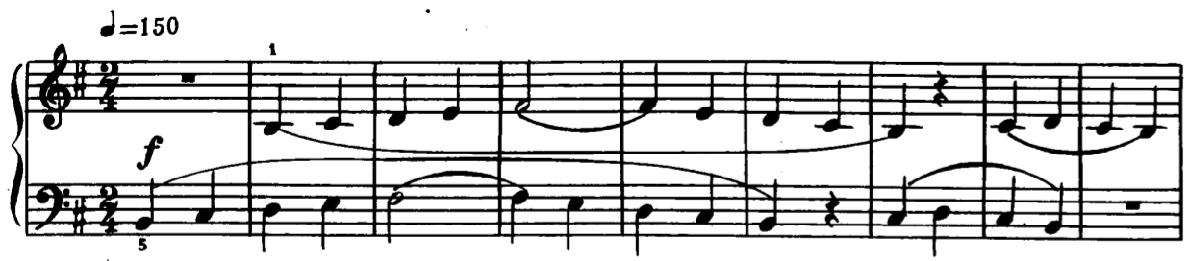
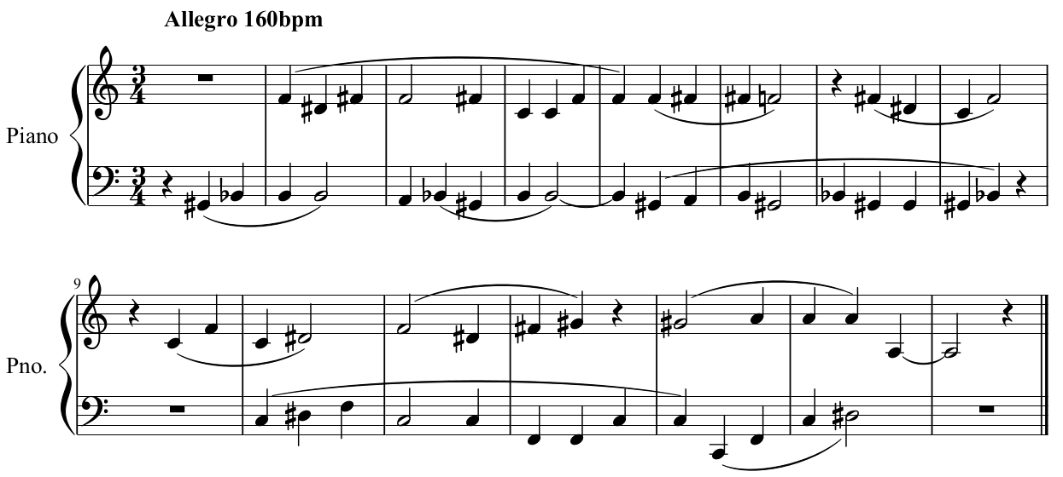
Mikro-Clichês

Slide 37
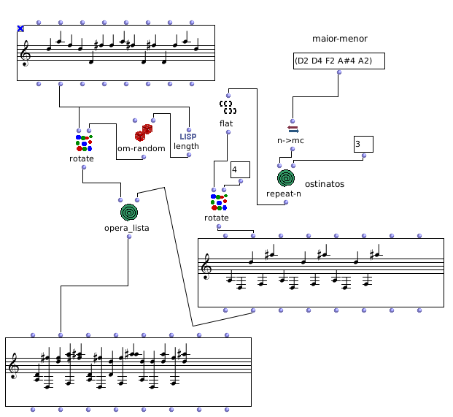
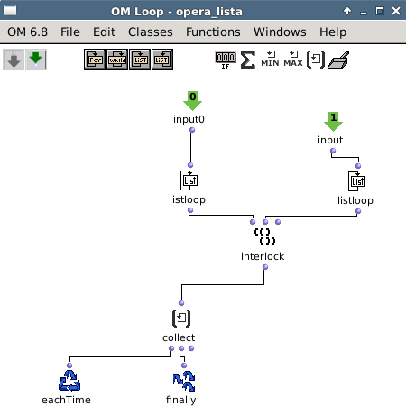
OM – Construções Motívicas

Slide 38
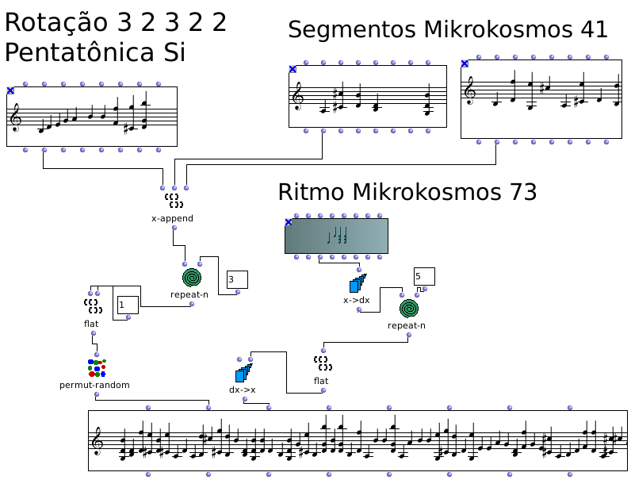
OM - Recombinação

Slide 39
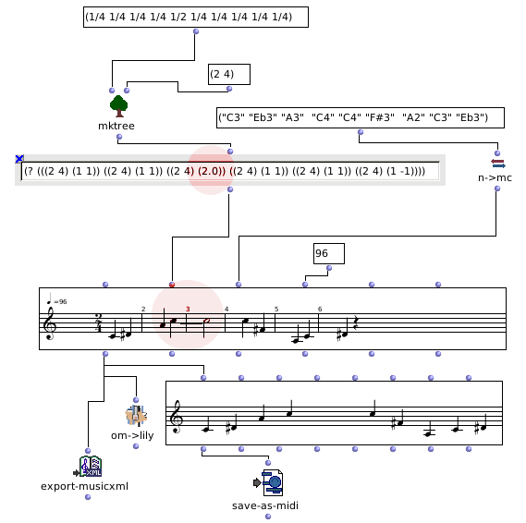
OM - Formatação de Saída

Slide 40
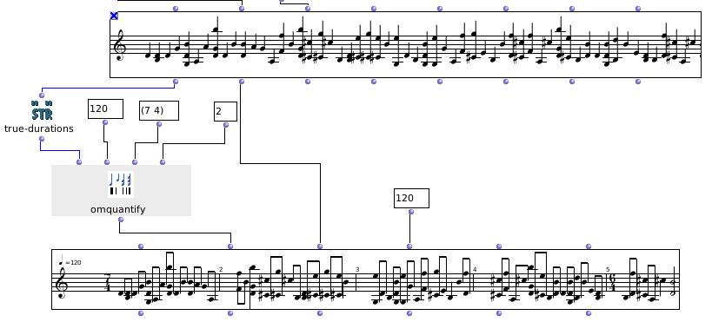
OM - Quantização

Slide 41
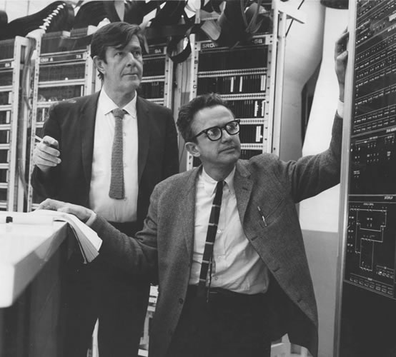
Conclusão
*Estilo x Imitação = necessidade de especialidade
* Aprendizado de Máquina = similaridade sem formalismo
* código como cânone: ler código = ler partitura
* Menos interação = mais regras (constraint programming)
* Abertura para problemas de sonoridade –> novos rumos

